Slide 1
№9-дәріс: Функцияны туынды арқылы зерттеу
Монотондық, экстремум, дөңестік, асимптоталар

Slide 2
Лекцияның мақсаты
Бұл дәрістің мақсаты – функцияның монотондығын, экстремумын, дөңестігі мен ойыстығын, иілу нүктелерін және асимптоталарын туынды арқылы анықтау әдістерін меңгерту; функцияны толық зерттеу алгоритмін қалыптастыру.

Slide 3
Негізгі сұрақтар
• Функцияның өсуі мен кемуі
• Экстремумның қажетті және жеткілікті шарттары
• Күдікті нүктелер
• Екінші ретті туынды және график пішіні
• Кесіндідегі ең үлкен/ең кіші мәндер
• Дөңестік, ойыстық және иілу нүктелері
• Вертикаль, горизонталь, көлбеу асимптоталар
• Функцияны зерттеу алгоритмі

Slide 4
Қысқаша мазмұны
Функцияның туындысын қолданып монотондықты анықтау, экстремумды табу, дөңестік пен ойыстықты зерттеу, иілу нүктелерін анықтау, сондай-ақ вертикаль, горизонталь және көлбеу асимптоталарды табу әдістері қарастырылады. Функцияны жан-жақты зерттеудің толық схемасы беріледі.

Slide 5
Функцияның монотондығы
Туындының таңбасы арқылы анықталады:
• f'(x) > 0 → функция өседі
• f'(x) < 0 → функция кемиді
• f'(x) = 0 → күдікті нүктелер

Slide 6
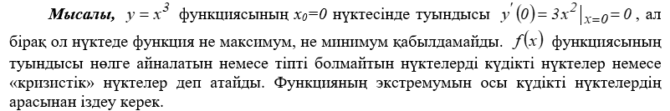
Экстремум
Экстремум – функция максимум немесе минимум қабылдайтын нүкте.
• Қажетті шарт: f'(x₀) = 0
• Жеткілікті шарт: f''(x₀) > 0 → минимум
• f''(x₀) < 0 → максимум

Slide 7
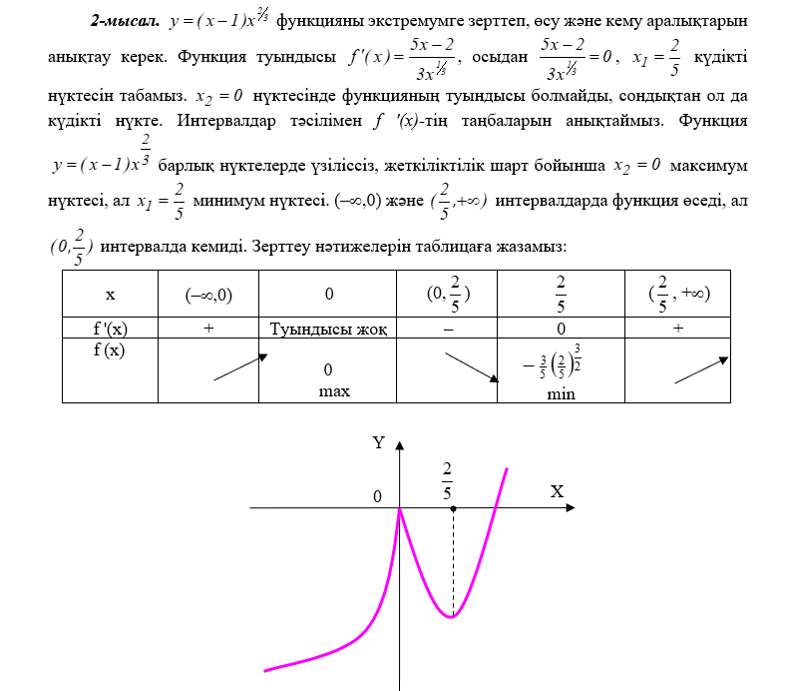

Slide 8
Дөңестік және ойыстық
Екінші туынды арқылы анықталады:
• f''(x) > 0 → ойыстық
• f''(x) < 0 → дөңестік
• Иілу нүктесі: f''(x₀)=0 және белгісі өзгереді

Slide 9
Асимптоталар
Асимптоталарды табу:
• Вертикаль асимптота: x → a кезінде f(x) → ∞
• Горизонталь асимптота: lim f(x) = b
• Көлбеу асимптота: y = kx + m

Slide 10
Функцияны зерттеу алгоритмі
1. Анықталу облысы
2. Туынды: f'(x)
3. Монотондық интервалдары
4. Экстремум нүктелері
5. Екінші туынды: f''(x)
6. Дөңестік/ойыстық, иілу нүктелері
7. Асимптоталар
8. График эскизі

Slide 11
Өзіңді тексеруге арналған сұрақтар
• Монотондық қалай анықталады?
• Экстремумның қажетті шартын атаңыз.
• Екінші туынды экстремумды қалай тексереді?
• Дөңестік пен ойыстықтың айырмашылығы?
• Иілу нүктесі деген не?
• Асимптоталарды табу ережелері?
• Функцияны зерттеу алгоритмінің қадамдары қандай?

